Slide 1
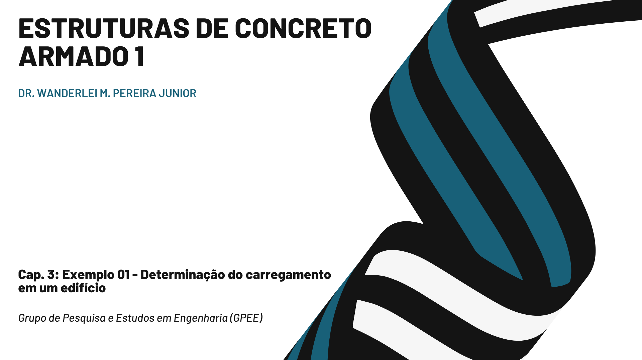

Slide 2

ESTRUTURAS DE CONCRETO ARMADO 1
Considerando a planta de arquitetura abaixo quais os carregamentos por área de laje e por metro de viga deste projeto. Considere para esse projeto os seguintes dados:
O piso do referência é residencial;
Piso em porcelanato 60x60 cm;
Forro de gesso em todo pavimento e=2,5 cm;
Contrapiso em argamassa de cimento e areia e=3,0 cm;
Laje de concreto armado de 10 cm;
Viga com dimensões de 14x40 cm;
Pé esquerdo 3,10 cm;
Alvenaria de tijolo furado de 14 cm com reboco de 2 cm em cada face.
W. M. PEREIRA JUNIOR
2

Slide 3
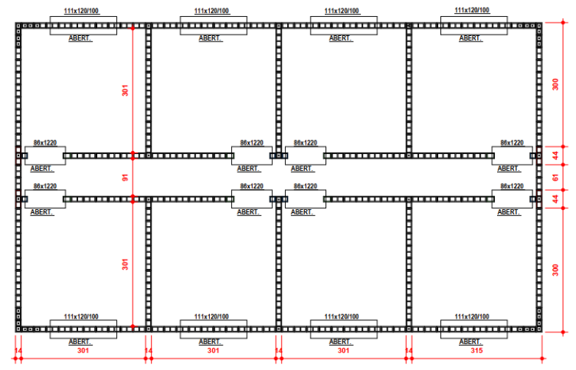

ESTRUTURAS DE CONCRETO ARMADO 1
W. M. PEREIRA JUNIOR
3

Slide 4
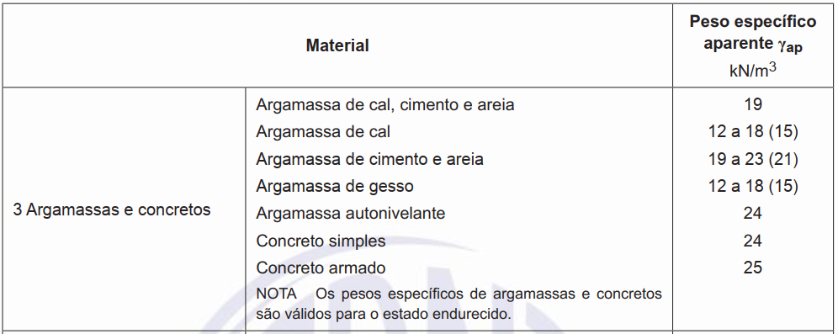





ESTRUTURAS DE CONCRETO ARMADO 1
W. M. PEREIRA JUNIOR
4
Notes:
De forma mais ampla (aspecto global), uma estrutura deverá, sob ponto de visto morfológico, respeitar fatores funcionais (uso da estrutura), técnicos (o cálculo estrutural) e estéticos (geometria do ponto de vista do usuário)

Slide 5
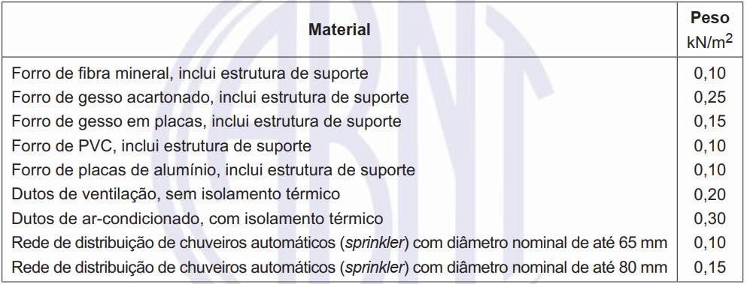
ESTRUTURAS DE CONCRETO ARMADO 1
W. M. PEREIRA JUNIOR
5

Slide 6
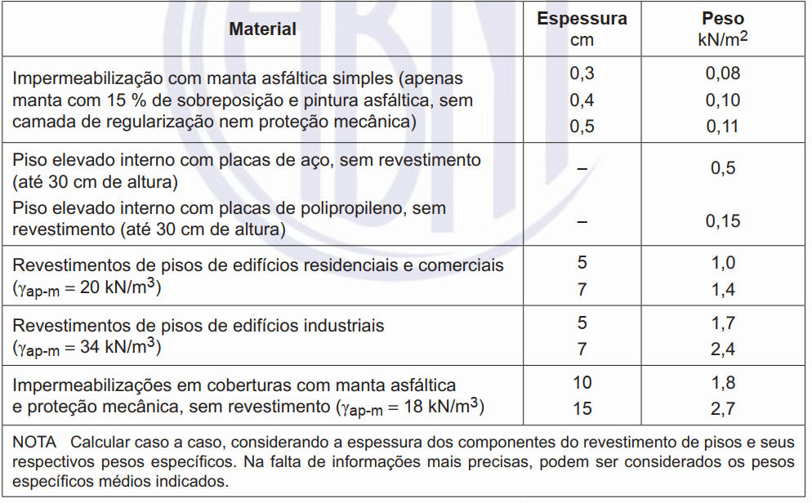

ESTRUTURAS DE CONCRETO ARMADO 1
W. M. PEREIRA JUNIOR
6

Slide 7












ESTRUTURAS DE CONCRETO ARMADO 1
W. M. PEREIRA JUNIOR
7

Slide 8
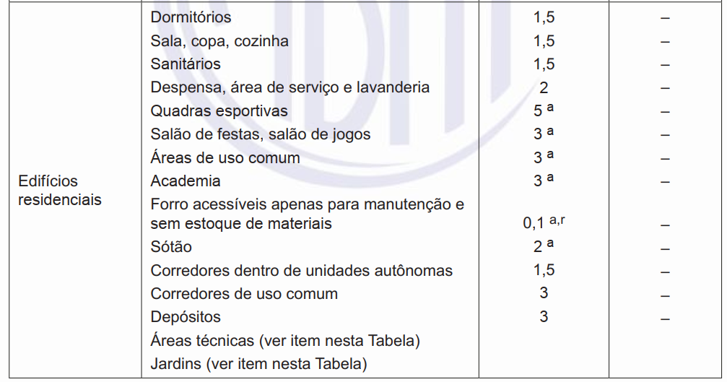


ESTRUTURAS DE CONCRETO ARMADO 1
W. M. PEREIRA JUNIOR
8

Slide 9






ESTRUTURAS DE CONCRETO ARMADO 1
W. M. PEREIRA JUNIOR
9

Slide 10

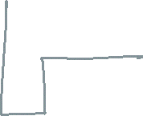




ESTRUTURAS DE CONCRETO ARMADO 1
W. M. PEREIRA JUNIOR
10

Slide 11
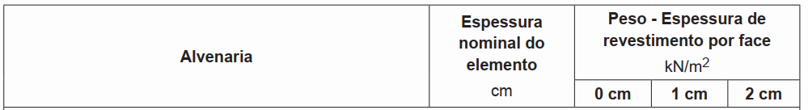
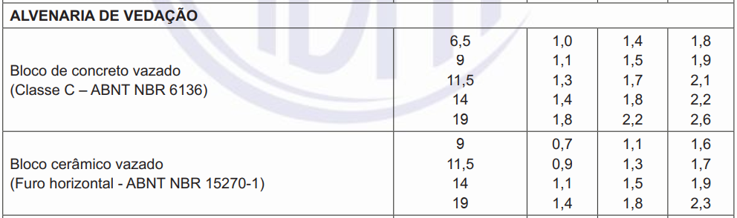










ESTRUTURAS DE CONCRETO ARMADO 1
W. M. PEREIRA JUNIOR
11

Slide 12






















ESTRUTURAS DE CONCRETO ARMADO 1
W. M. PEREIRA JUNIOR
12

Slide 13


